Slide 1
7
Arrays

Slide 2
OBJETIVOS
Neste capítulo, você aprenderá:
O que são arrays.
Como utilizar arrays para armazenar dados e recuperá-los de listas e tabelas de valores.
Como declarar um array, inicializar um array e referenciar elementos individuais de um array.
Como utilizar a instrução for aprimorada para iterar por arrays.
Como passar arrays para métodos.
Como declarar e manipular arrays multidimensionais.
Como escrever métodos que utilizam listas de argumentos de comprimento variável.
Como ler argumentos da linha de comando em um programa.

Slide 3
Introdução
Arrays:
  Estruturas de dados que consistem em itens de dados do mesmo tipo relacionados.
    Estruturas Homogêneas Unidemensionais
    É um grupo de variáveis (elementos ou componentes) que contém valores que são todos do mesmo tipo.
  Permanecem com o mesmo tamanho depois de criados.
    Entradas de largura fixa.
  É um objeto, daí ser considerado tipo por referência

Slide 4
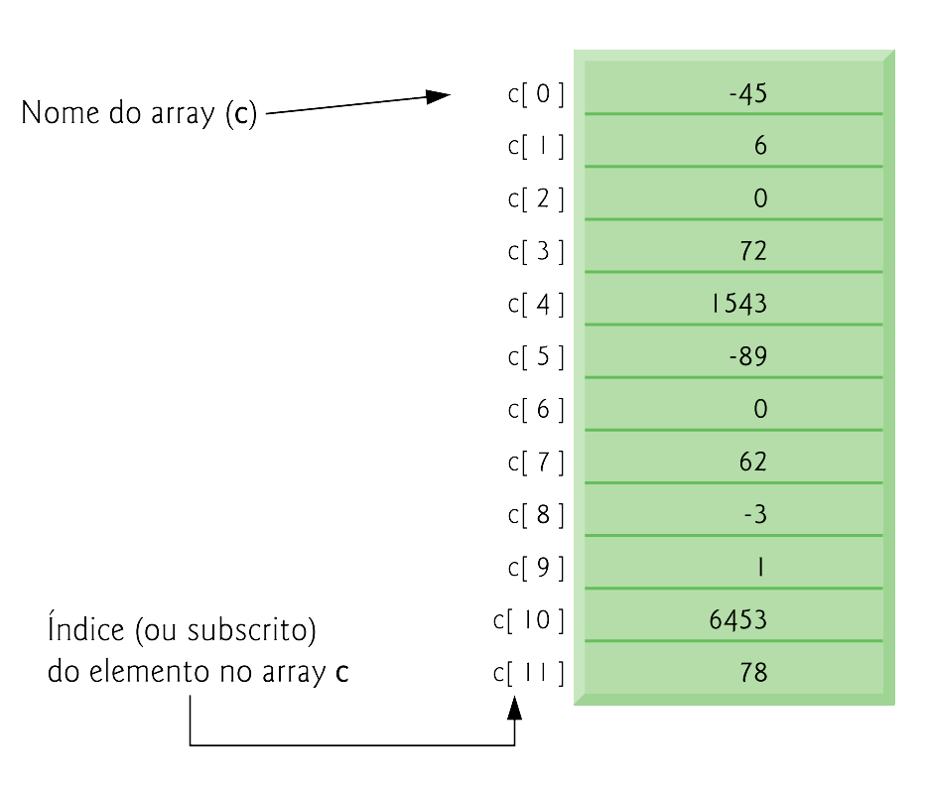
Figura 7.1 | Um array de 12 elementos.
Índice:
  Também chamado subscrito.
    Número de posição entre colchetes.
    Deve ser inteiro positivo ou expressão de inteiro.
    Primeiro elemento tem o índice zero:
  Ex:
  a = 5;
  b = 6;
  c[ a + b ] += 2;
    Adiciona 2 a c[ 11 ].

Slide 5
Erro comum de programação
Utilizar um valor de tipo long como um índice de array resulta em um erro de compilação.
Um índice deve ser um valor int ou um valor de um tipo que possa ser promovido para int — a saber, byte, short ou char, mas não long.

Slide 6
Arrays
Examine o array c:
  c é o nome do array.
  c.length acessa o comprimento do array c.
  c tem 12 elementos (c[0], c[1], … c [11])
    O valor de c[0] é – 45.

Slide 7
Declarando e criando arrays
Declarando e criando arrays:
  Arrays são objetos que ocupam memória.
  São criados dinamicamente com a palavra-chave new:
    int c[] = new int[ 12 ];
    Equivalente a:
    int c[]; // declara a variável array
    c = new int[ 12 ]; // cria o array
  Também podemos criar arrays de objetos:
  String b[] = new String[ 100 ];

Slide 8
Erro comum de programação
Em uma declaração de array, especificar o número de elementos entre os colchetes da declaração (por exemplo, int c[ 12 ];) é um erro de sintaxe.
Declarar múltiplas variáveis de array em uma única declaração pode levar a erros sutis. Considere a declaração int[] a, b, c;. Se a, b e c devem ser declarados como variáveis array, então essa declaração é correta — colocar os colchetes logo depois do tipo indica que todos os identificadores na declaração são variáveis de array. Entretanto, se apenas a destina-se a ser uma variável array, e b e c variáveis int individuais, então essa declaração é incorreta — a declaração int a[], b, c; alcançaria o resultado desejado.
Notes:
Declarar múltiplas variáveis de array em uma única declaração pode levar a erros sutis. Considere a declaração int[] a, b, c;. Se a, b e c devem ser declarados como variáveis array, então essa declaração é correta — colocar os colchetes logo depois do tipo indica que todos os identificadores na declaração são variáveis de array. Entretanto, se apenas a destina-se a ser uma variável array, e b e c variáveis int individuais, então essa declaração é incorreta — a declaração int a[], b, c; alcançaria o resultado desejado.

Slide 9
Exemplos que utilizam arrays
Declarando arrays.
Criando arrays.
Inicializando arrays.
Manipulando elementos do array.

Slide 10
public class IniciaVetor {
public static void main(String[] args) {
int vetor[]; //declara um vetor vet de inteiros
vetor = new int [10]; //Cria 10 ints para um array; cada int é // inicializada como 0 por padrão
System.out.printf( "%s%8s\n", "Indice", "Valor" ); // títulos
// gera saída do valor de cada elemento do array
for ( int i = 0; i< vetor.length; i++ )
System.out.printf( "%5d %8d \n", i, vetor[i] );
} // fim de main
} // fim da classe iniciaVetor

Slide 11
Exemplos que utilizam arrays
Utilizando um inicializador de array:
  Utiliza a lista inicializadora:
    Itens entre chaves (}).
    Itens em uma lista separada por vírgulas.
    int n[] = 1 i, 20, 30, 40, 50
    Cria um array de cinco elementos.
    Indexa valores de 0, 1, 2, 3, 4.
  Não precisa da palavra-chave new.

Slide 12
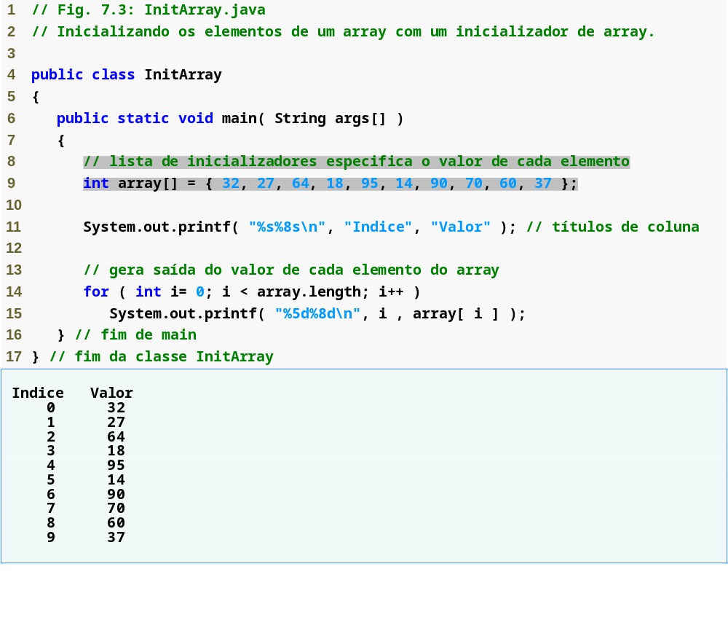
Resumo
Declara array como um array de ints
Compilador utiliza a lista inicializadora para alocar um array
InitArray.java
Linha 9
Declara array como um array de ints
Linha 9
Compilador utiliza a lista inicializadora para alocar um array
Saída do programa

Slide 13
Exemplos que utilizam arrays
Calculando um valor para armazenar em cada elemento de array:
  Inicializa elementos do array de 10 elementos como inteiros pares.

Slide 14
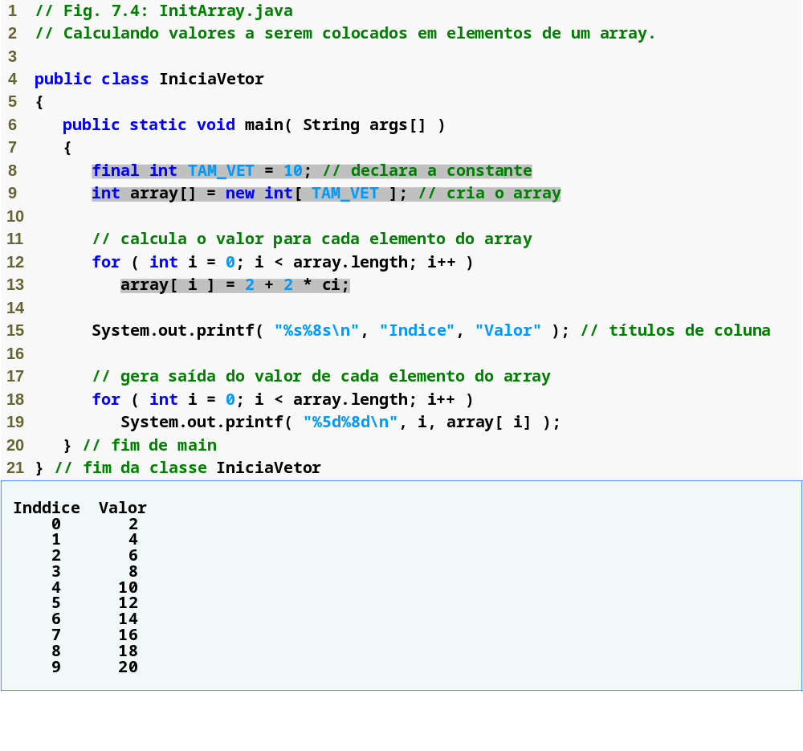
Resumo
Declara a variável constante TAM_VET
utilizando o modificador final
InitArray.java
Linha 8
Declara a variável constante
Linha 9
Declara e cria um array que contém 10 ints
Linha 13
Utiliza o índice do array para atribuir o array
Saída do programa
Declara e cria um array que contém 10 ints
Utiliza o índice array para atribuir um valor de array

Slide 15
Erro comum de programação
Atribuir um valor a uma constante depois de a variável ter sido inicializada é um erro de compilação.
Tentar utilizar uma constante antes de ela ser inicializada é um erro de compilação.

Slide 16
Exemplos que utilizam arrays
Utilizando os elementos de um array como contadores:
  Utiliza uma série de variáveis contadoras para resumir os dados.

Slide 17
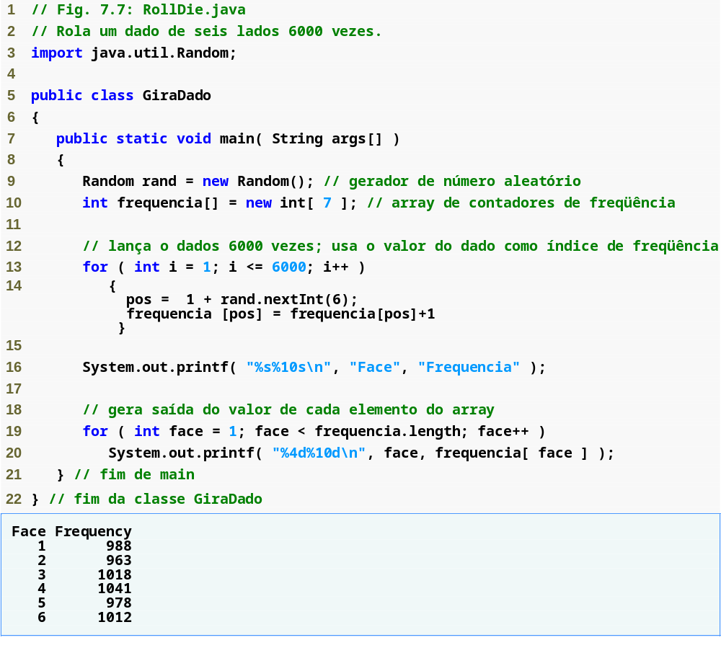
Resumo
Declara frequencia como um array de 7 ints
RollDie.java
Linha 10
Declara frequency como um array de 7 ints
Linhas 13-14
Geram 6000 inteiros aleatórios no intervalo 1-6
Linha 14
Incrementa valores de frequency no índice associado com o número aleatório
Saída do programa
Gera 6000 inteiros aleatórios no intervalo 1-6
Incrementa os valores de frequencia no índice associado com um número aleatório

Slide 18
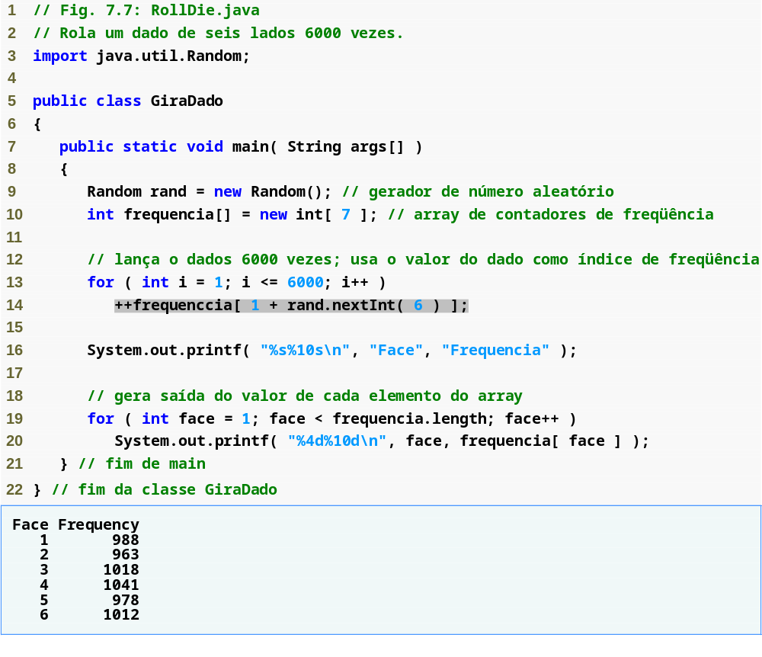
Resumo
Declara frequency como um array de 7 ints
RollDie.java
Linha 10
Declara frequency como um array de 7 ints
Linhas 13-14
Geram 6000 inteiros aleatórios no intervalo 1-6
Linha 14
Incrementa valores de frequency no índice associado com o número aleatório
Saída do programa
Gera 6000 inteiros aleatórios no intervalo 1-6
Incrementa os valores de frequency no índice associado com um número aleatório

Slide 19
Dica de prevenção de erro
Quando um programa tenta acessar um elemento fora dos limites do array, ocorre uma ArrayIndexOutOfBoundsException
Ao escrever código para fazer um loop por um array, assegure-se de que o índice do array sempre seja maior ou igual a 0 e menor que o comprimento do array.
A condição de continuação do loop deve evitar acesso a elementos fora desse intervalo.

Slide 20
A estrutura for aprimorada
Instrução for aprimorada:
  Novo recurso do J2SE 5.0.
  Permite iterar por elementos de um array ou por uma coleção sem utilizar um contador.
  Sintaxe:
    for ( parâmetro : nomeDoArray )
      instrução

Slide 21
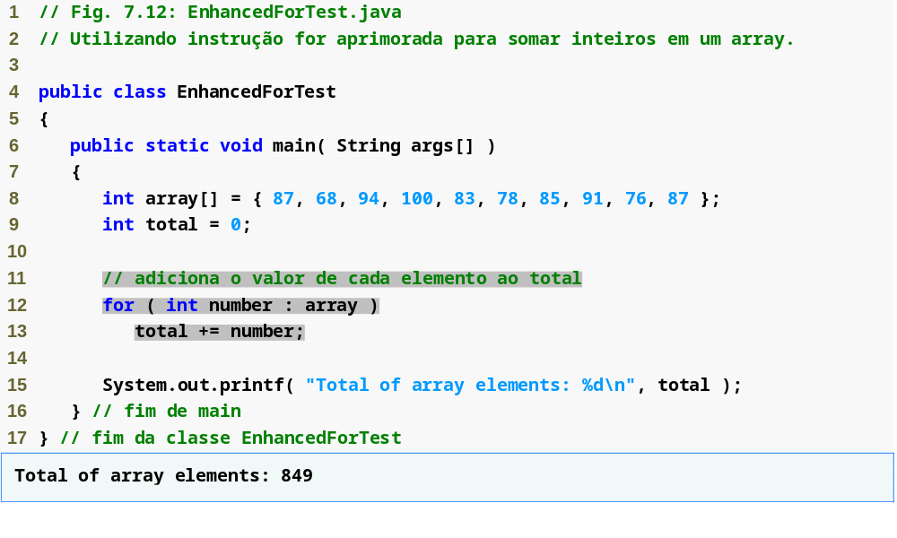
Resumo
EnhancedForTest.java
Para cada iteração, atribui o próximo elemento do array à variável int number, e então o adiciona a total

Slide 22
Passando arrays para métodos
Notas sobre a passagem de argumentos para métodos:
  Duas maneiras de passar argumentos para métodos:
    Passagem por valor:
      Cópia do valor do argumento é passada para o método chamado.
      No Java, todo tipo primitivo é passado por valor.
    Passagem por referência:
      O chamador fornece ao método chamado acesso direto aos dados do chamador.
      Método chamado pode manipular esses dados.
      Desempenho aprimorado em relação à passagem por valor.
      No Java, todo objeto é passado por referência.
        No Java, arrays são objetos.
        Portanto, arrays são passados para os métodos por referência.

Slide 23
Estudo de caso: Classe GradeBook utilizando um array para armazenar notas
Desenvolve ainda mais a classe GradeBook.
Classe GradeBook:
  Representa um boletim de notas que armazena e analisa notas.
  Não mantém valores de notas individuais.
  A repetição dos cálculos exige a reinserção das mesmas notas.
    Isso pode ser resolvido armazenando notas em um array.

Slide 24
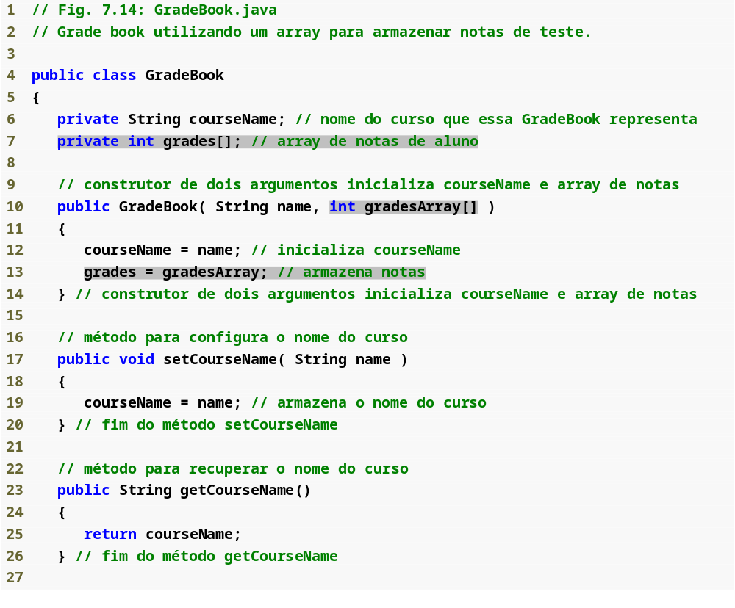
Resumo
GradeBook.java
(1 de 5)
Linha 7
Linha 13
Declara o array grades para armazenar notas individuais
Atribui a referência do array à variável de instância grades

Slide 25
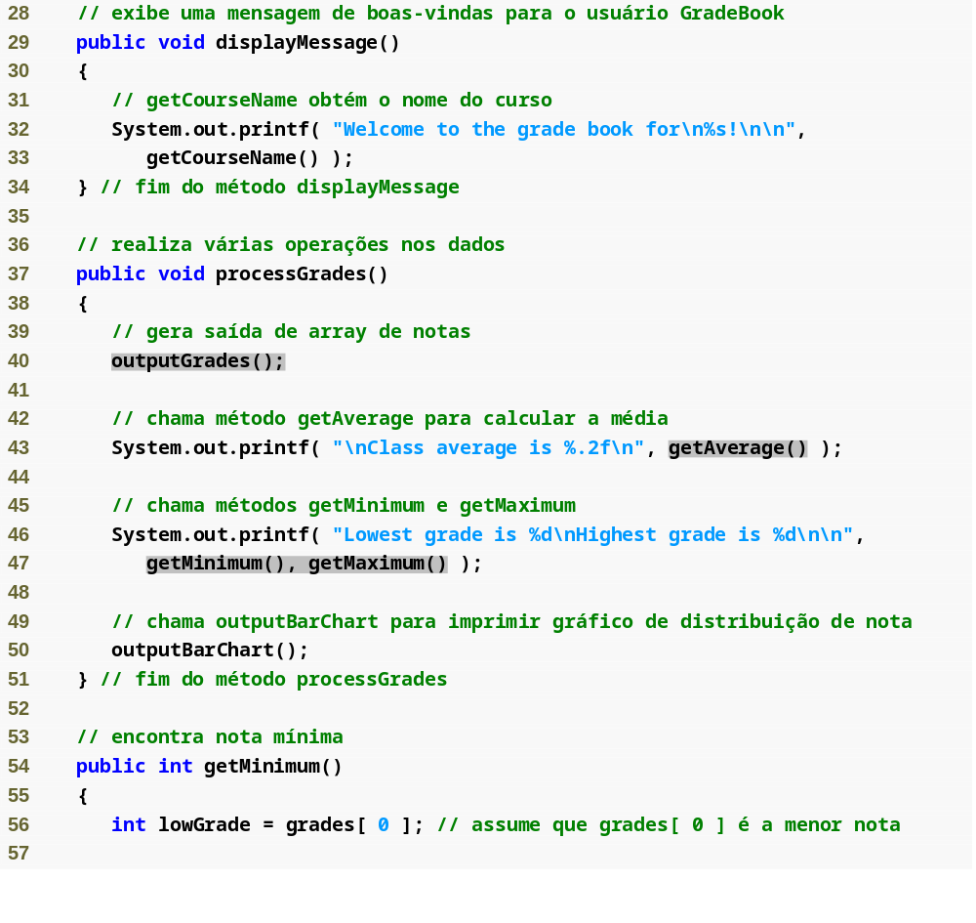
Resumo
GradeBook.java
(2 de 5)

Slide 26
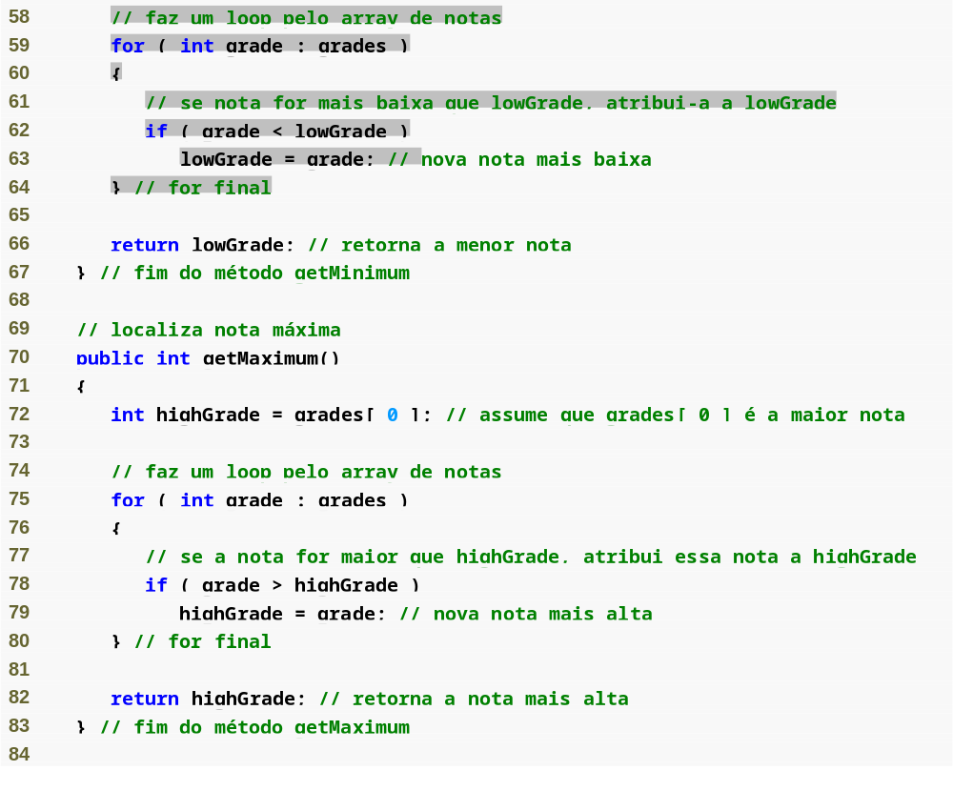
Resumo
Faz um loop pelas grades a fim de encontrar a nota mais baixa
GradeBook.java
(3 de 5)
Linhas 59-64
Linhas 75-80
Faz um loop pelas grades para encontrar a nota mais alta

Slide 27
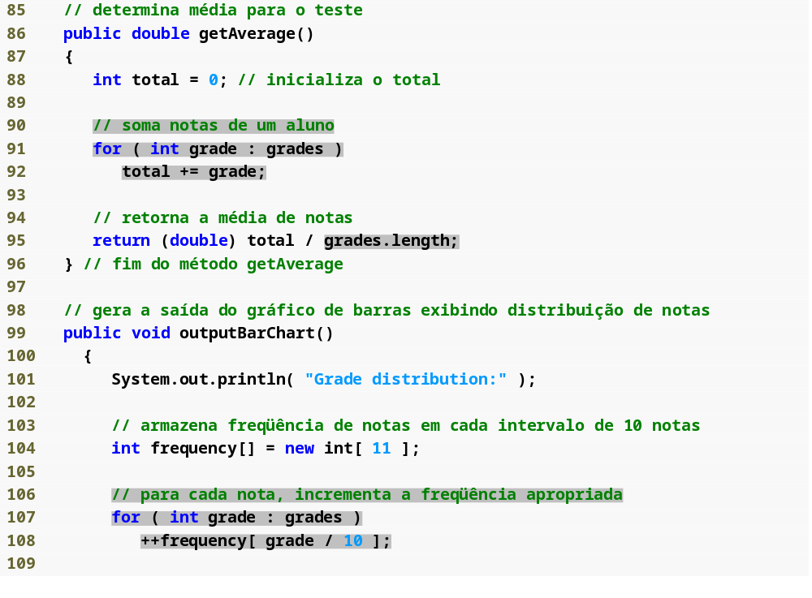
Resumo
GradeBook.java
(4 de 5)
Linhas 91-92
Linhas 107-108
Faz um loop pelas grades para somar as notas de um aluno
Faz um loop pelas grades para calcular a freqüência

Slide 28
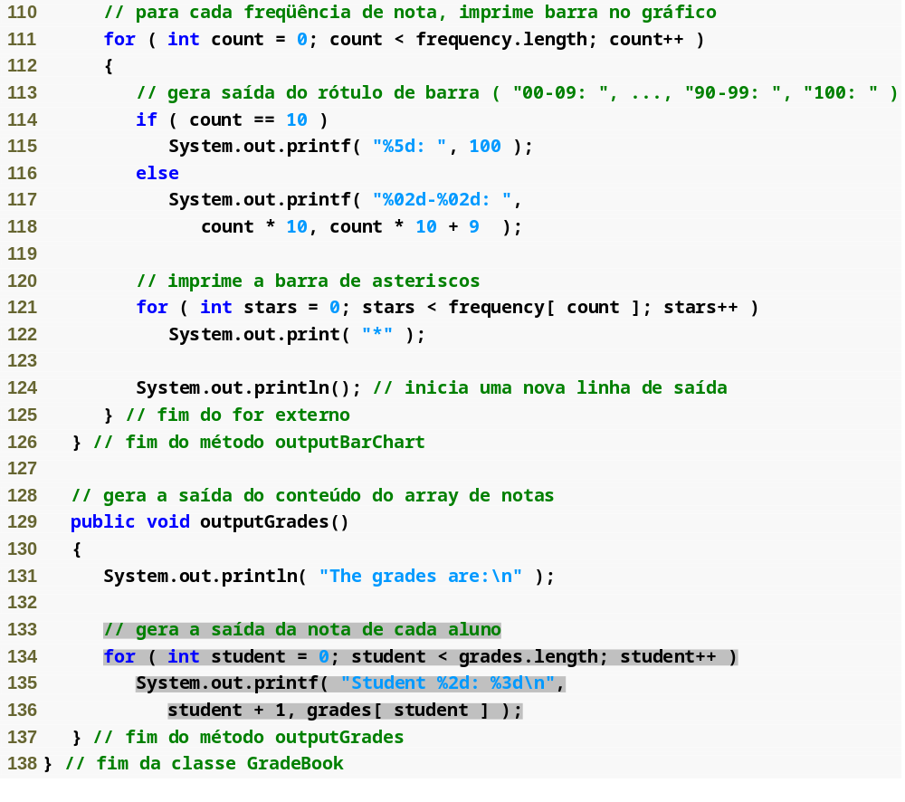
Resumo
GradeBook.java
(5 de 5)
Linhas 134-136
Faz um loop pelas grades para exibir cada nota

Slide 29
Observação de engenharia de software
Um arreio de teste (ou aplicativo de teste) é responsável por criar um objeto da classe sendo testado e fornecer-lhe dados. Esses dados poderiam vir de qualquer uma das várias fontes. Os dados de teste podem ser colocados diretamente em um array com um inicializador de array, podem vir do teclado, de um arquivo (como você verá no Capítulo 14) ou de uma rede (como você verá no Capítulo 24). Depois de passar esses dados para o construtor da classe para instanciar o objeto, o arreio de teste deve chamar o objeto para testar seus métodos e manipular seus dados. Reunir os dados em um arreio de teste como esse permite à classe manipular dados de várias fontes.

Slide 30
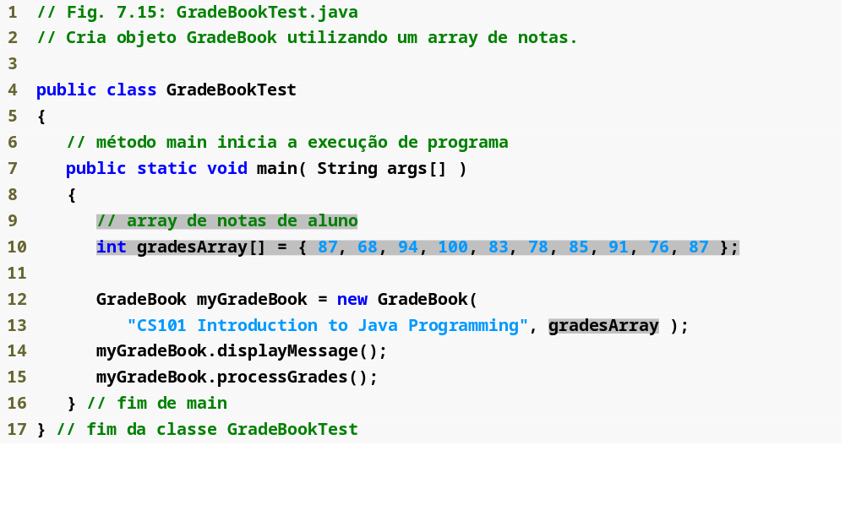
Resumo
Declara e inicializa gradesArray com 10 elementos
GradeBookTest
.java
(1 de 2)
Linha 10
Linha 13
Passa gradesArray para construtor de GradeBook

Slide 31
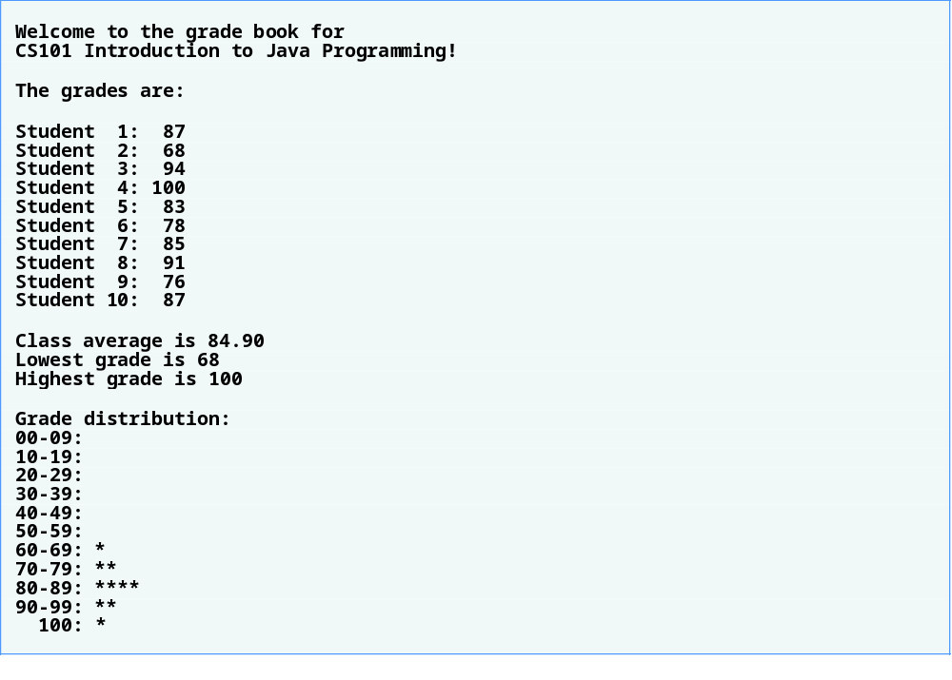
Resumo
GradeBookTest
.java
(2 de 2)
Saída do programa

Slide 32
Matrizes

Slide 33
Arrays multidimensionais
Arrays multidimensionais:
  Tabelas com linhas e colunas:
    Array bidimensional.
    Array m por n.

Slide 34
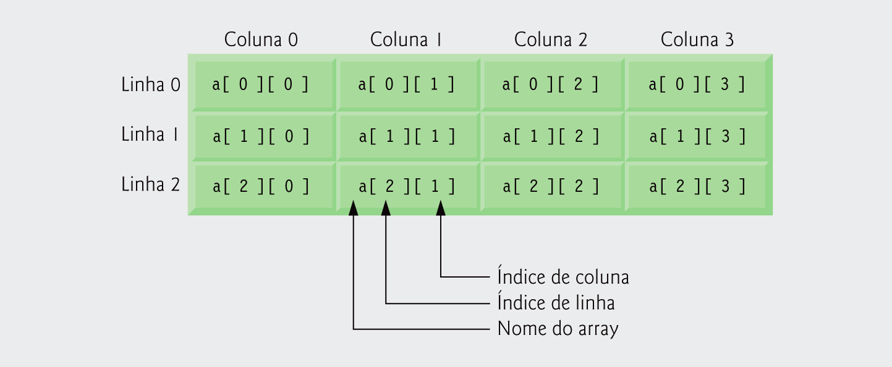
Figura 7.16 | Array bidimensional com três linhas e quatro colunas.

Slide 35
Arrays multidimensionais
Arrays de arrays unidimensionais:
  Declarando um array bidimensional b[2][2]
    int b[][] = { { 1, 2 }, { 3, 4 } };
      1 e 2 inicializam b[0][0] e b[0][1].
      3 e 4 inicializam b[1][0] e b[1][1].
    int b[][] = { { 1, 2 }, { 3, 4, 5 } };
      A linha 0 contém elementos 1 e 2.
      A linha 1 contém elementos 3, 4 e 5.

Slide 36
Arrays multidimensionais
Arrays bidimensionais com linhas de diferentes comprimentos:
  Os comprimentos das linhas no array não precisam ser idênticos.
    Por exemplo, int b[][] = { { 1, 2 },
    { 3, 4, 5 } };

Slide 37
Arrays multidimensionais
Criando arrays bidimensionais com expressões de criação de arrays:
  Pode ser criado dinamicamente.
    Array 3 por 4:
    int b[][];
    b = new int[ 3 ][ 4 ];
    Cada linha pode ter um número diferente de colunas:
    int b[][];
    b = new int[ 2 ][ ]; // cria 2 linhas
    b[ 0 ] = new int[ 5 ]; // cria 5 colunas para a linha 0
    b[ 1 ] = new int[ 3 ]; // cria 3 colunas para a linha 1

Slide 38
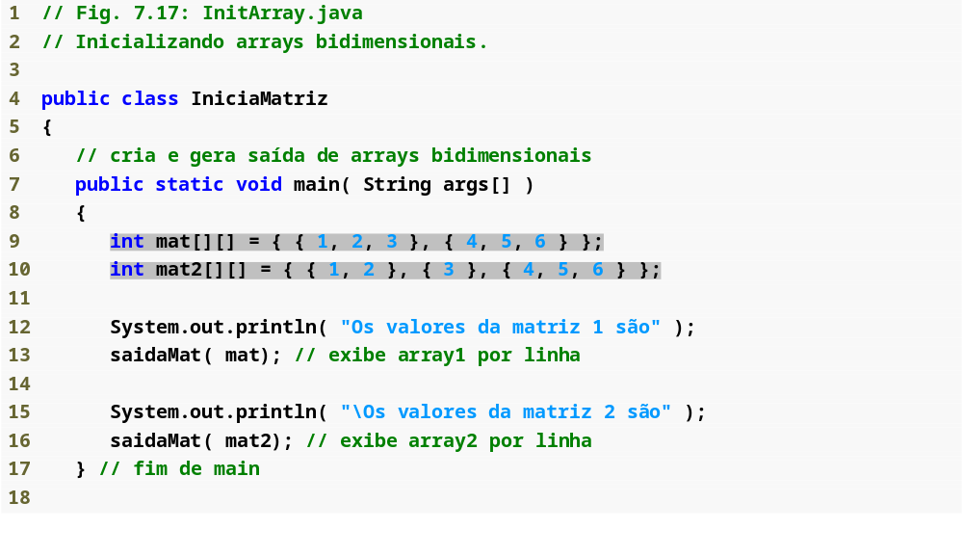
Resumo
Utiliza inicializadores de array aninhados para inicializar mat
InitArray.java
(1 de 2)
Linha 9
Linha 10
Utiliza inicializadores de array aninhados de comprimentos diferentes para inicializar mat2

Slide 39
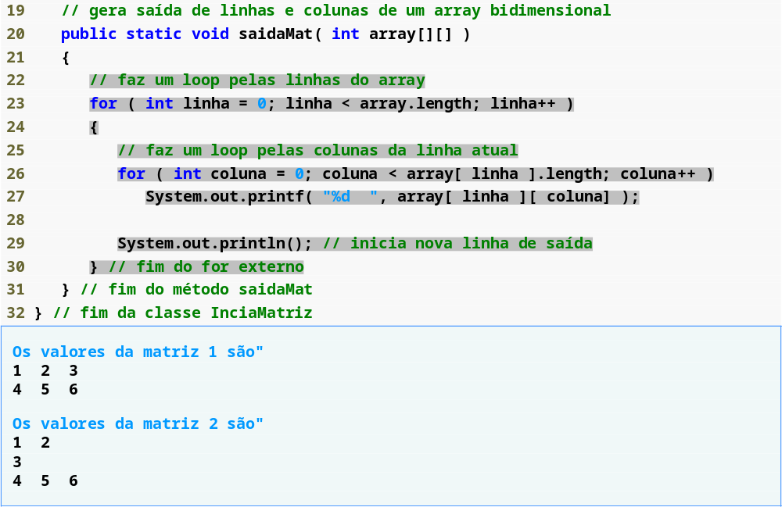
Resumo
array[row].length retorna o número de colunas associado com o subscrito linha
InitArray.java
(2 de 2)
Linha 26
Linha 27
Saída do programa
Utiliza a notação de colchete duplo para acessar valores do array bidimensional

